Slide 1

П І Д П Р О Е К Т
«ПИШАЮСЯ ТОБОЮ, РІДНИЙ КРАЮ»
Ч Е Р П О В О Д І В С Ь К А
ЗАГАЛЬНООСВІТНЯ ШКОЛА І-ІІ СТУПЕНІВ
УМАНСЬКОЇ РАЙОННОЇ РАДИ
ЧЕРКАСЬКОЇ ОБЛАСТІ
Підготували: учні 8 класу
Черповодівської ЗОШ І-ІІ ступенів
Керівник: педагог-організатор
Головчук Світлана Миколаївна

Slide 2
Мета підпроекту:
Поглибити знання учнів про культуру, народні традиції свого народу та села, створювати святковий мікроклімат під час проведення етнічних свят, збагачувати емоційно-естетичний досвід, розвивати популяризацію та відтворення традиційних обрядів, збереження музичної, вокальної та хореографічної спадщини української народної культури.

Slide 3
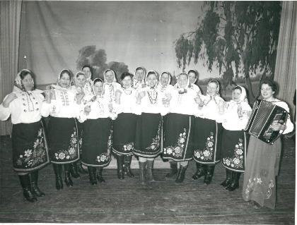
… Де тиха Ятрань, крізь віки,
Несе в майбутнє води.
Де густі верби у ставках
Свою купають вроду.
Там, серед вічної краси
Вкраїнської природи,
Лежать закохані в пісні
І працю, - Черповоди.
(М.Б.Романенко)
Село Черповоди. Саме в цьому мальовничому краї в 1978 році молода випускниця Уманського музичного училища імені Демуцького Стригун (Рябокобилюк) Марія Григорівна разом з бібліотекарем Гонтаренко Ніною Олексіївною створили жіночий колектив хорланку «Калина». На той період в колективі приймало участь 18 жінок.

Slide 4
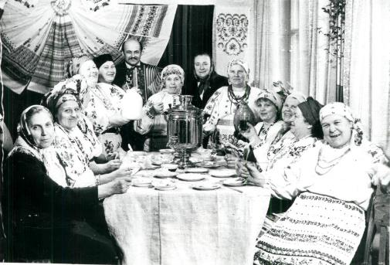
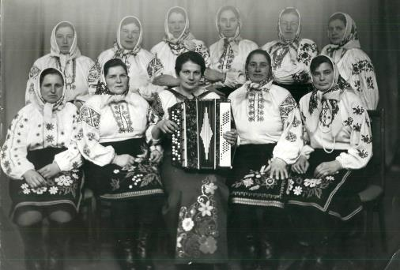
Колектив співав українські народні пісні, які подобались людям, незабаром завоював популярність серед глядачів села і району.

Slide 5
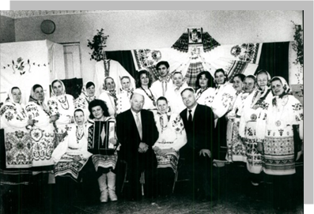
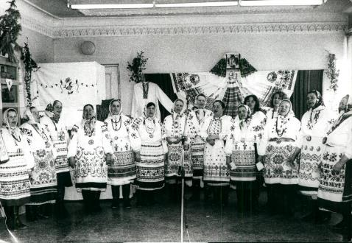
Йшли роки, змінювалися учасники колективу, поповнювався репертуар пісень.

Slide 6
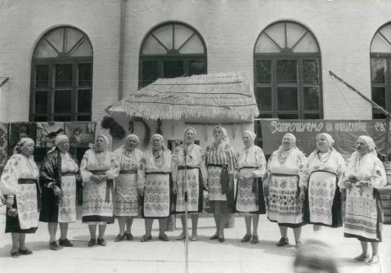
Учасники колективу збирали і записували старовинні пісні і незабаром їх набралось більше ста. Колектив неодноразово виступав на районних святах, в селах району. Особливо активізувалася робота колективу в 1993 році, коли після шестирічної перерви його знову очолила Марія Григорівна Рябокобилюк. Колектив розучив 10 обрядів та звичаїв нашого народу. В репертуарі вже було понад 150 пісень.

Slide 7
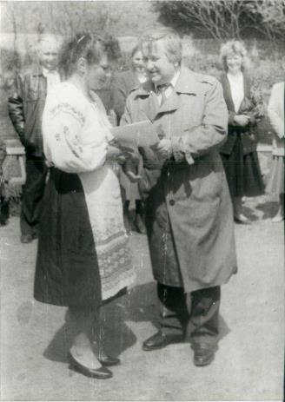
8 грудня 1993 року, згідно рішення колегії обласного управління культури, колективу було присвоєно звання «Народний самодіяльний фольклорно-етнографічний колектив «КАЛИНА».

Slide 8
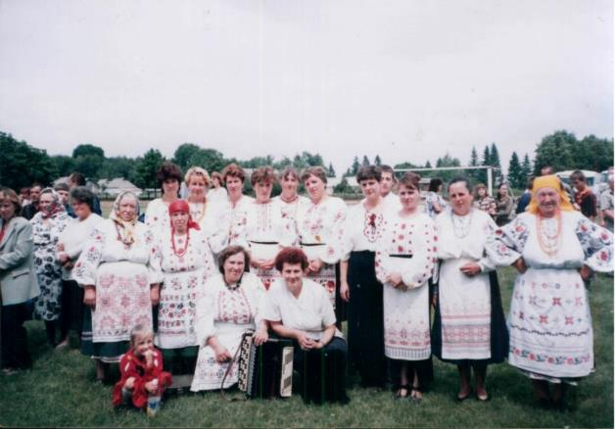
Склад колективу частково змінився і тепер в ньому приймало участь 16 учасниць.
Керівником колективу стала Захарук Юлія Миколаївна. Колектив побував з концертами майже в кожному селі Уманського району, виступали в Христинівці, Монастирищі, Маньківці, Тальному, Черкасах, Києві, (Музей архітектури і побуту Пирогово).Неодноразово нагороджувався грамотами, дипломами та найбільшою нагородою були глядацькі симпатії.

Slide 9
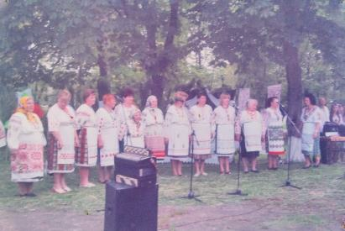
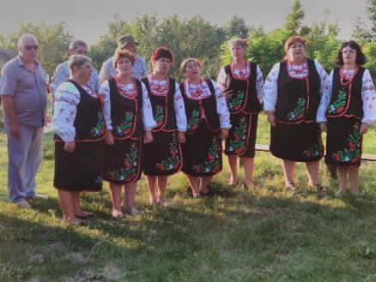
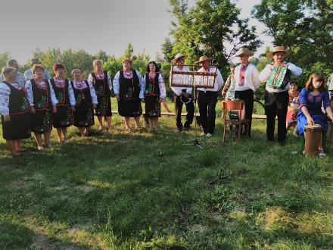
В 2006 році керівником колективу знову стала працювати Марія Григорівна Рябокобилюк і працювала по 2015 рік.
Змінився і склад колективу.

Slide 10
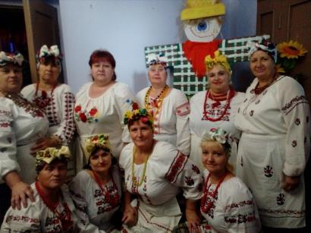
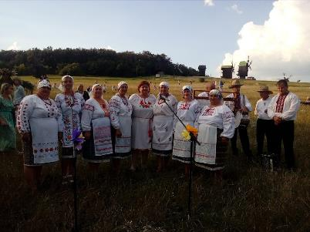
З 01 квітня 2015 року художнім керівником народного фольклорно-етнографічного колективу призначено Головчук Світлану Миколаївну. Кількість учасників на протязі останніх років становить 15 осіб.
На даний час в складі репертуару є колядки, щедрівки, зажинково-обжинкові, весільні та купальські пісні тощо.
Колектив продовжує свої виступи в селах району і за його межами. Стали учасниками міжнародного проекту «Поліфонія».

Slide 11
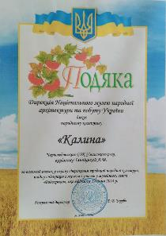
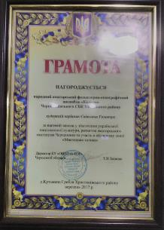
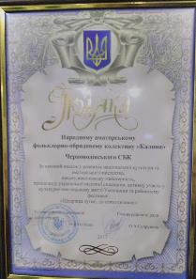
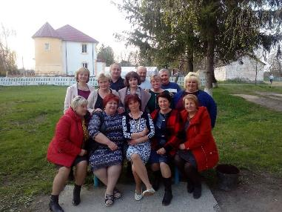
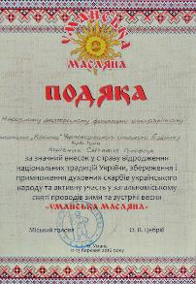
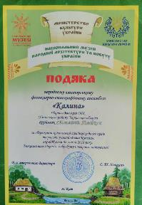
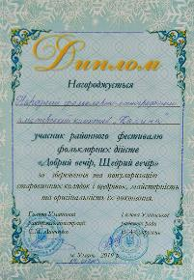
За участь в районних та обласних заходах, за багаторічну і сумлінну працю, вагомий внесок у розвиток та популяризацію української культури, колектив «КАЛИНА» неодноразово нагороджувався грамотами та подяками.

Slide 12
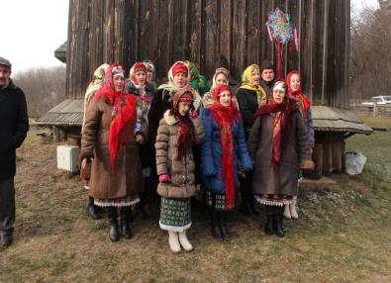
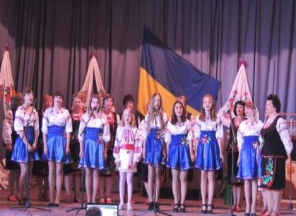
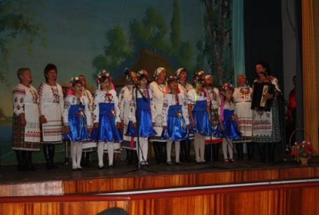
При колективі «КАЛИНА» створено групу–супутників – «КАЛИНОНЬКА». До якого входили учениці Черповодівської загальноосвітньої школи І-ІІ ступенів. Склад якої мінявся, а зараз налічує - 6 осіб.

Slide 13
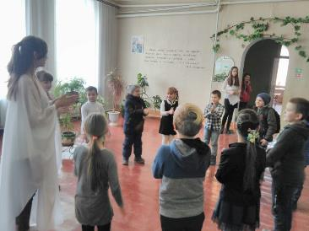
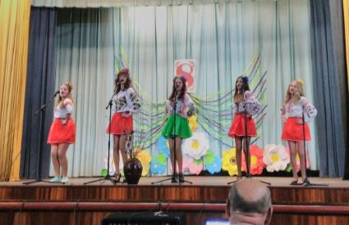
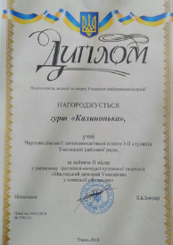
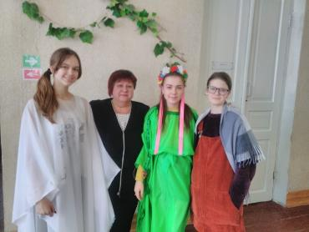
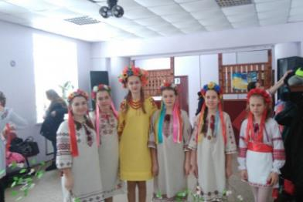
Колектив «КАЛИНОНЬКА» має свій репертуар, це пісні: «Цвіте терен», «Не жаль мені вечорочка», «Ой у полі три тополі», «Ой вишенько-черешенько», «В мене батько лихий», «Ой не сваріться моя мамо», «Свято», «Колядник». Без їх участі не проводиться жоден святковий концерт, огляд, щедрівки, колядки.

Slide 14
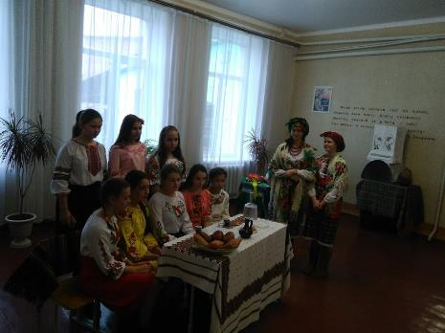
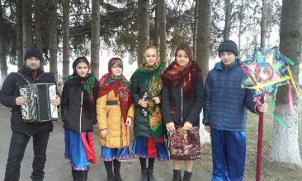
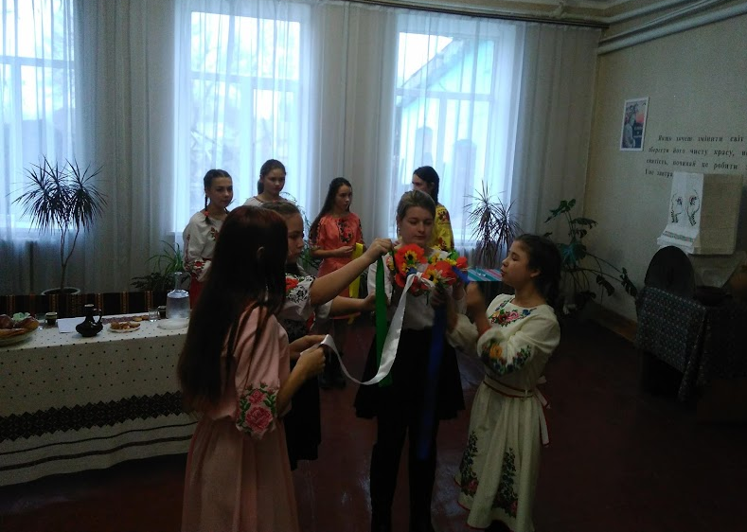
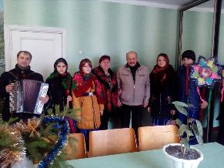
Діти досліджують та вивчають старовинні пісні, щедрівки, колядки, традиційні українські народні свята. А потім застосовують нові знання під час проведення різноманітних заходів. Наприклад: святкування Андріївських вечорниць, Стрітення.

Slide 15
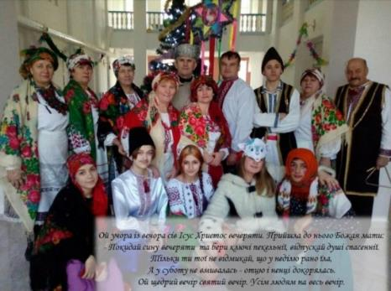
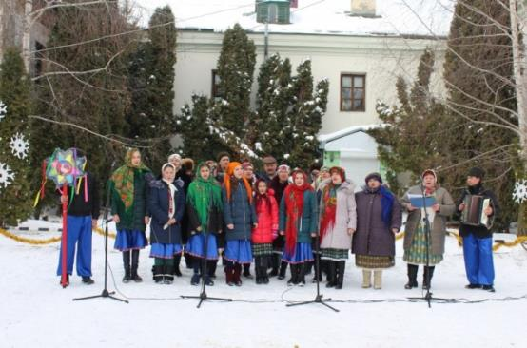
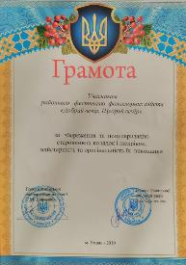
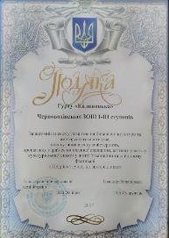
Щорічно беремо участь у районному фестивалі «Щедрівочка щедрувала».

Slide 16
Висновок
Якщо ми хочемо вирости патріотами нашої держави, то повинні поважати та вивчати історію, традиції свого народу. Ми, прийдешнє покоління, досліджуючи дізнаємось, переймаємо, накопичуємо та бережемо досвід старших поколінь про духовні цінності нашого народу - побут, обряди, традиції, звичаї, культуру.

